Slide 1
SS3的密度匹配(Density Match)
2016.08 Ray
SS3的密度匹配概要與流程
SS3的密度匹配方法
SS3的密度匹配附註

Slide 2
Appendix_Preparation_of_PVPSolution_ray20160810.pptx (Ray2016_MasterThesis_OnlineSupplement)
SS3的密度匹配概要與流程
Day 1
用Sigma PVP360匹配與上揚貿易(魔晶圓)買的Hydrogel Particles的流程如右圖所示。
密度匹配的最終目標是：
配製一瓶PVP溶液，使得數百顆SS3的軟球放加入此溶液，靜置數分鐘後，約有一半的球的浮起，另一半的球沉在液體底部；此時的情況即為軟球的密度與溶液的密度匹配。
密度匹配主要技術問題是，PVP的吸水性極強，所以即使在妥善存放的環境底下，PVP的重量隨時間也會緩慢增加，且每一批球的密度的變化也是未知數。此外，密度匹配對於溶液的密度要求高，約在0.1%內。
因此，量測PVP的重量配出已知的絕對密度的溶液較困難。我們採用配相對密度正確的溶液來達成目標。
D) 每瓶測試液裡放入約20顆球，數小時(>4hr)後用觀察沉浮
利用沉浮結果最佳的一瓶放大配製2000ml PVP 標準液
將膨脹後的Hydrogel Particles放入近似液，靜置半天一天
A) 將乾燥的Hydrogel Particles加入去離子水，静置約一天
B) 配置一瓶 2000ml 的 PVP ”近似液” 備用
C) 配置5瓶各 250 ml PVP ”測試液” 備用
E) 可放百顆球入標準液，觀察沉浮來檢測並微調濃度
Day 2
Day 2-3
Day 3

Slide 3
Appendix_Preparation_of_PVPSolution_ray20160810.pptx (Ray2016_MasterThesis_OnlineSupplement)
SS3的密度匹配方法
A. 將乾燥的Hydrogel Particles放入去離子水中，静置約一天。加入足量的水，使球膨脹後仍泡在去離子水中。
B. 近似液的作用與配製：
此溶液的用途是讓膨脹的球預先”習慣” PVP溶液。用2000ml 容量瓶取去離子水至刻線處，盡可能的全數倒入一個2000ml燒杯或錐形瓶中，且加入約35g的PVP360粉末(無須精準)。
放入磁攪拌子且以保鮮膜封住燒杯或錐形瓶口，放在加熱平台上純攪拌，不加熱。PVP會完全溶解約需半天。將膨脹後的Hydrogel Particles拿出去離子水，放入近似液，之後不在實驗儀器內的Particles都是保存於此溶液之中，可以用保鮮膜或放個蓋子阻止水分蒸發。
C. 5瓶測試液的作用與配置：
5瓶測試液的用途是縮限標準液的範圍。取5個方形透明玻璃瓶 ，各自用250ml的容量瓶，加入250ml的去離子水。另外用精密電子秤取5份不同重量的PVP粉末，這5個重量全距約0.5g，彼此之間約等間隔的差0.13g*，加入5個方形透明玻璃瓶中。關鍵是5瓶液體的密度全距要足夠小，但又恰好涵蓋正確密度的範圍。
經驗上來說，常用的5份重量大約是: 4.06g、4.19g、4.32g、4.45g、4.58g。(同樣盡可能的在每一個瓶中都放入磁攪拌子，關緊上蓋並攪拌，溶解約需半天。)
D. E. 決定標準液的密度、檢測並微調：
打開五瓶測試液瓶蓋，各放入約20顆球數小時(>4hr)後，觀察哪瓶的結果最接近半浮半沉。觀察前記得搖晃一下，靜等數分鐘。若五瓶皆為全浮及全沉，則過程中有錯誤，或是標準液的濃度不在五瓶的範圍內，請回到Ａ.從頭來。沉浮結果最佳的一瓶測試液，精密電子秤取盡可能接近其8被重量的PVP**，與2000ml去離子
水混合，用配製2000ml PVP 標準液。此標準液即為目標溶液。
之後可放入數百顆球入標準液中，觀察球在標準液中的沉浮，若不滿意可花時間加入微量的水與PVP調整。
*,**用電子秤秤量粉末的方法：以秤4.06g粉末為例。將秤量皿放在電子秤上歸零，加入略大於4.06g(Ex 4.07g)粉末於皿中，讀取讀數W₁。接著將皿中的粉末倒入玻璃瓶中，再將皿擺回秤上，讀取讀數W₂，可得加入瓶中的粉末重量是W₁ – W₂；不會是剛好4.06g，但以本實驗來說並不影響。

Slide 4
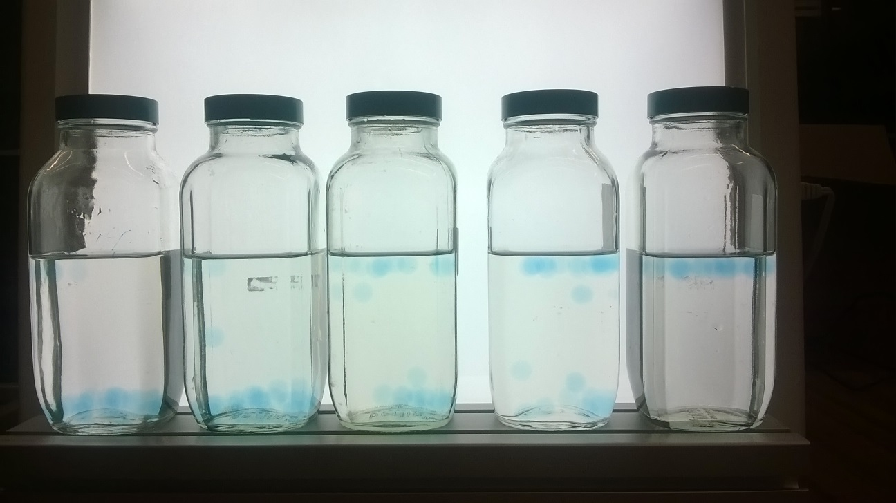
Appendix_Preparation_of_PVPSolution_ray20160810.pptx (Ray2016_MasterThesis_OnlineSupplement)
SS3的密度匹配附註
以下是一些對密度匹配過程已知的調查與結果整理
在2014.03.06的測試中，顯示球從去離子水移到近似液中一段時間後，沉浮情形會有變化。
在2014.03.16的測試中，記錄了放入了測試液中，兩天內球的沉浮情形變化。顯示等待４
小時之後，放到兩天最佳結果也是同一瓶。
以下是一張，故意將球染色之後，放入標準液之中的照片：
SS3_20151009_density_matched_example_pic_withNileBlue.jpg

